Slide 1

INFORME MES DE OCTUBRE

Slide 2
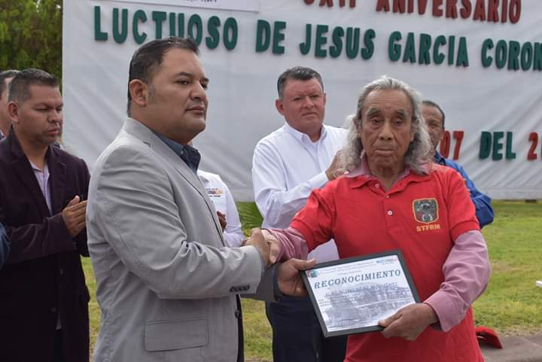
Se asistió al acto cívico luctuoso de Jesús García coronado el día 07 de noviembre de 2019.

Slide 3
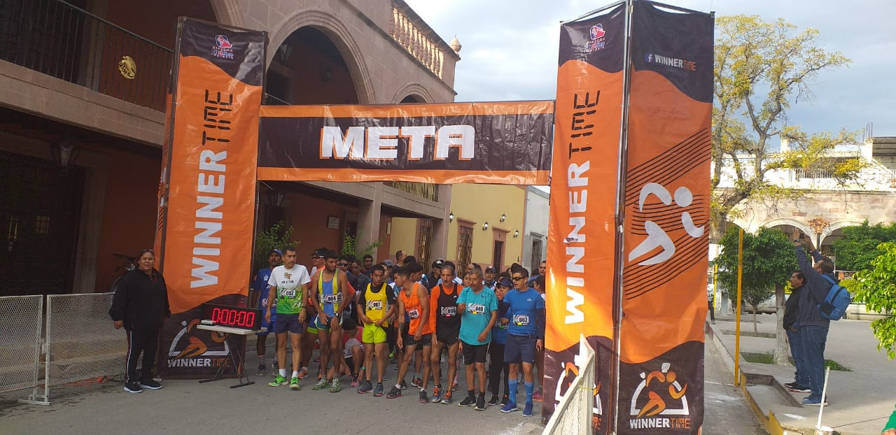
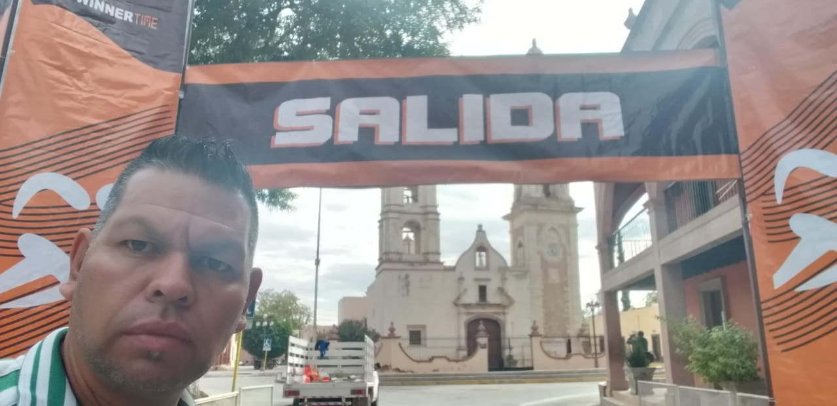
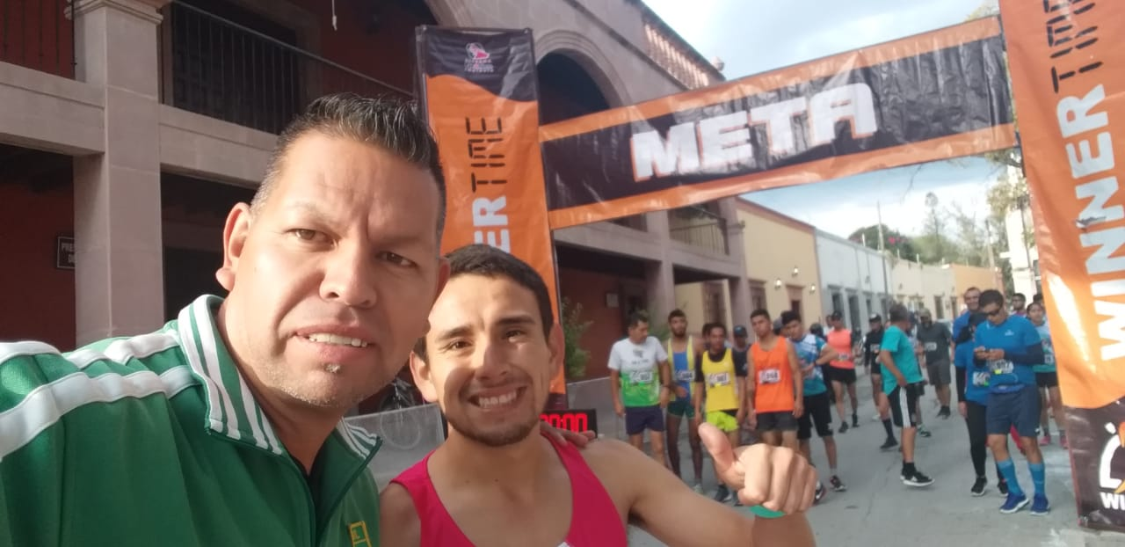
Haciendo acto de presencia en la Carrera de la revolución.

Slide 4
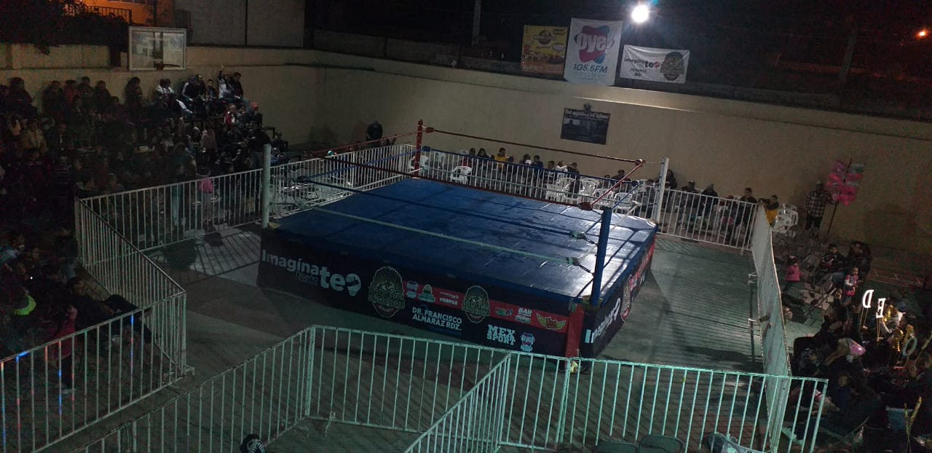
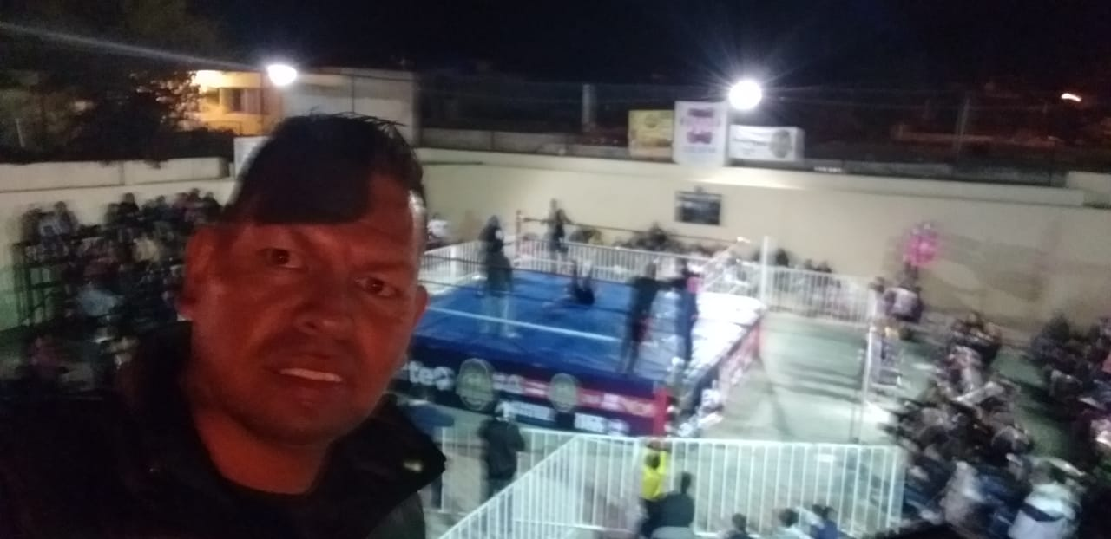
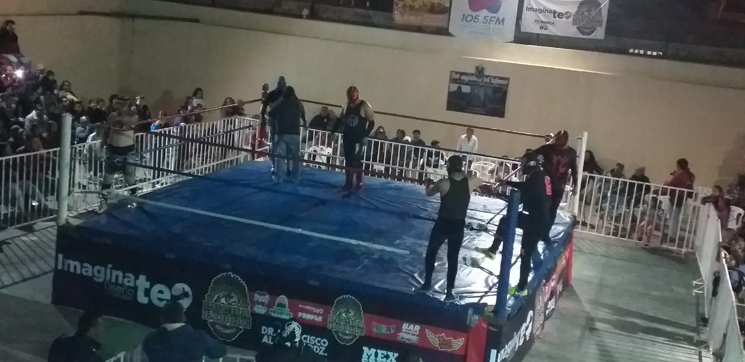
En el evento por parte de la Escuela municipal de lucha libre, en la Caja del agua.

Slide 5
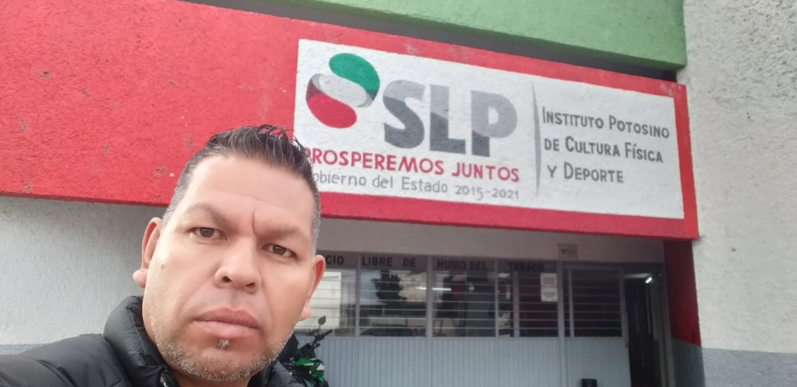
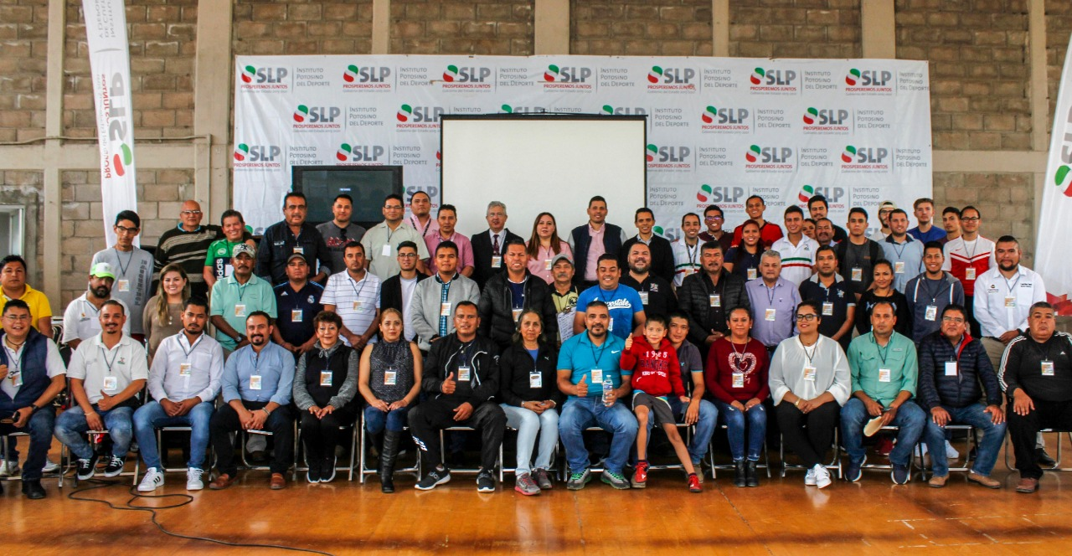
Capacitación para directores en el INPODE, todo esto para realizar herramientas en beneficio para toda la población en el ámbito deportivo.

Slide 6
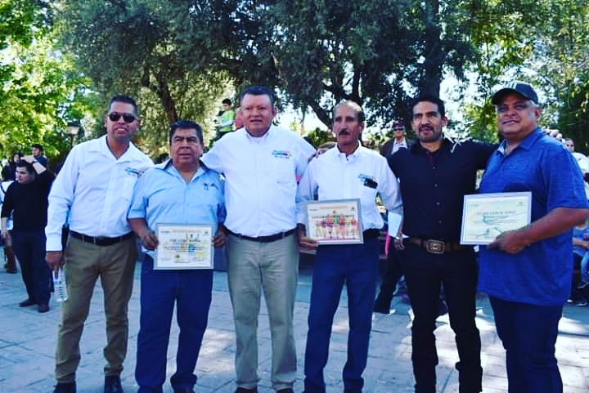
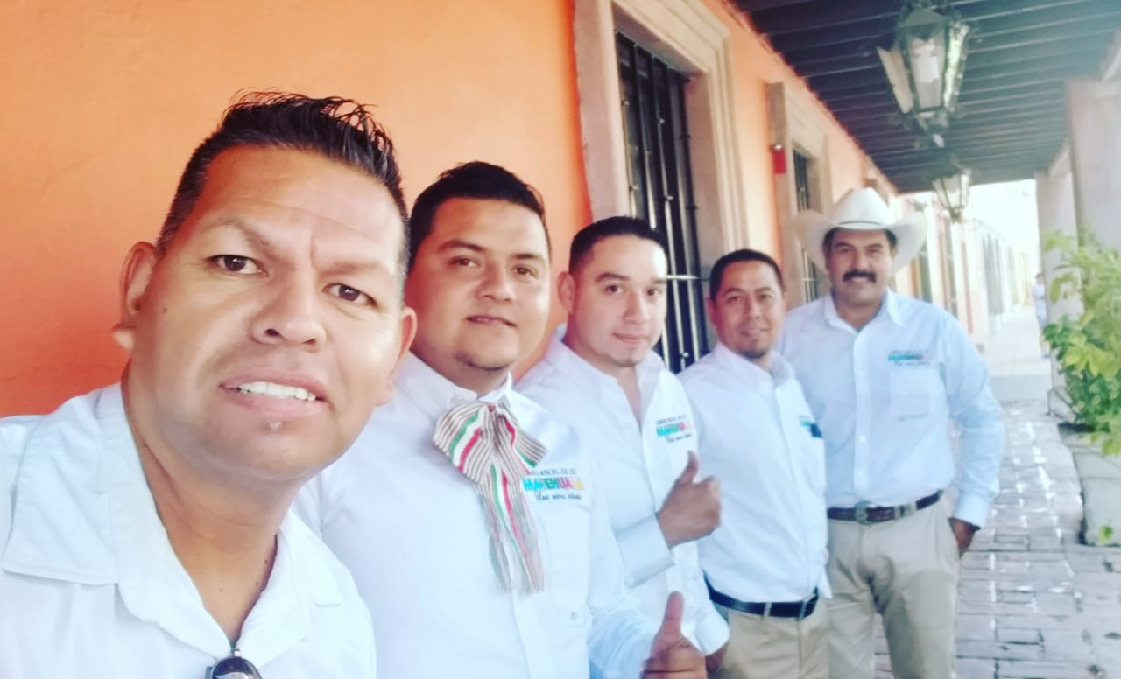
Entrega de reconocimientos al merito deportivo en el desfile del día 20 de noviembre.

Slide 7
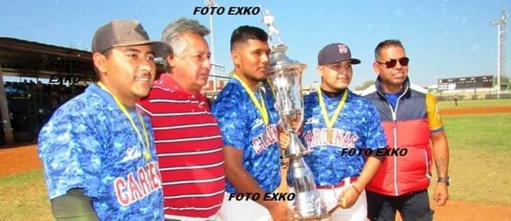
Final de la Liga municipal Béisbol

Slide 8
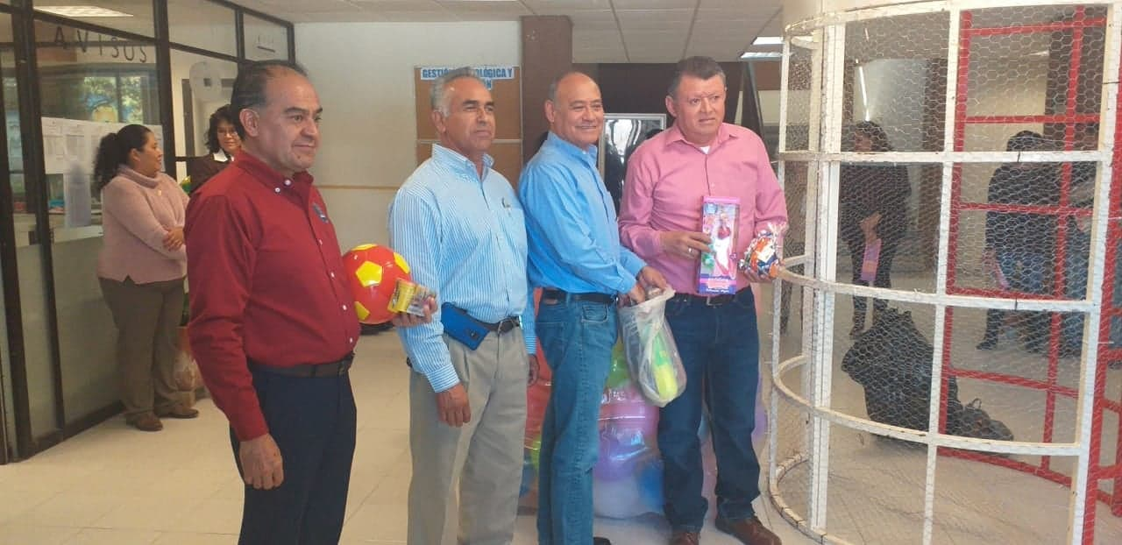
Apoyo de juguetes para el JUGUETEC, esto con la finalidad de dar alegría a nuestra población mas pequeña y así puedan pasar una navidad agradable.

Slide 9
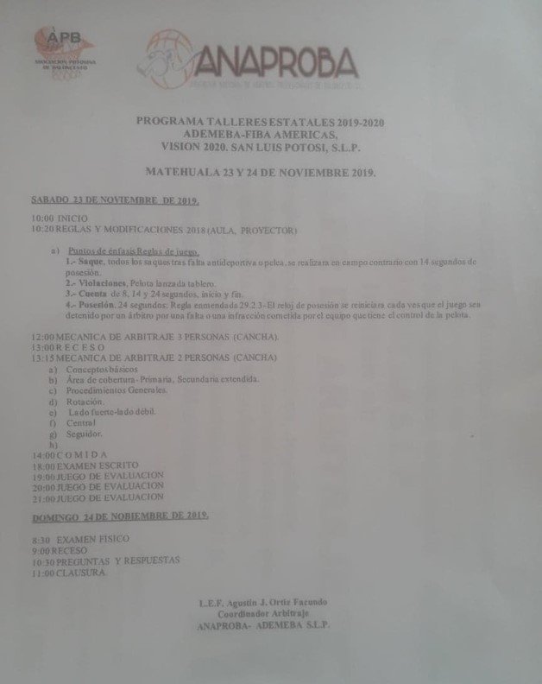
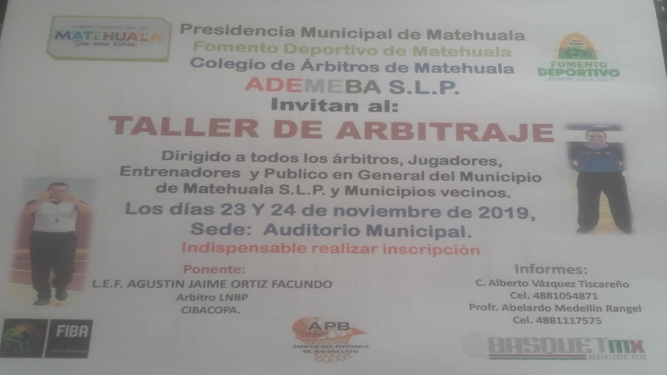
Se presaron las instalaciones de este departamento para llevar a cabo un taller de arbitraje, así mismo se apoyo con la cantidad de $1,500.00 mismos que fueron utilizados para honorarios para el arbitro que acudió a dar mencionado taller.

Slide 10
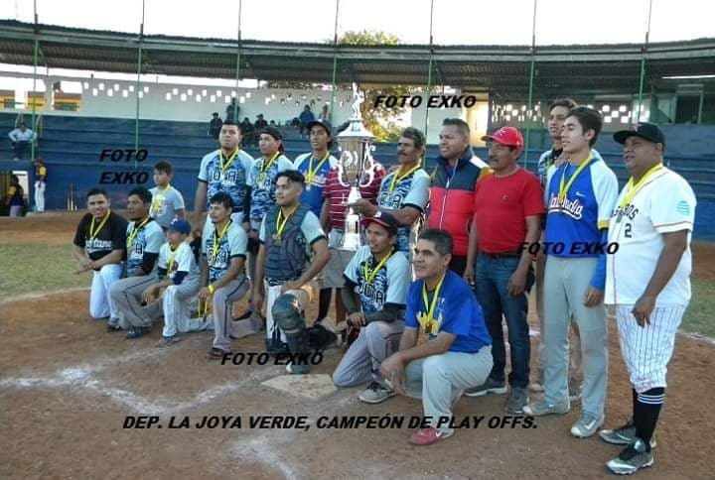
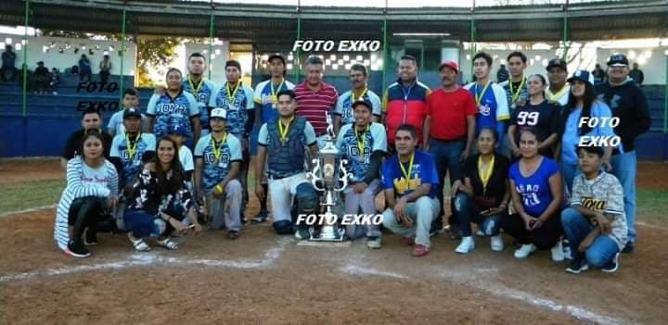
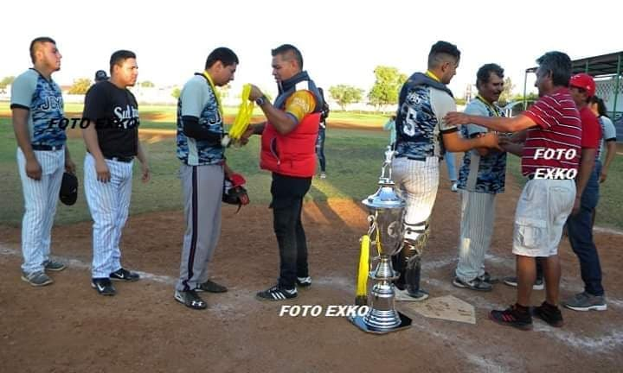
Asistiendo a la Final de la liga de Béisbol.

Slide 11
A T E N TA M E N T E
PROF. ROBERTO PIÑA IBARRA
DIRECTOR DE FOMENTO DEPORTIVO

